Slide 1

Тема урока:
"Внешняя политика
Ивана Грозного"

Slide 2
П Л А Н
Присоединение Казанского и Астраханского ханств
Начало присоединения Сибири:
Ливонская война (1558-1583)

Slide 3
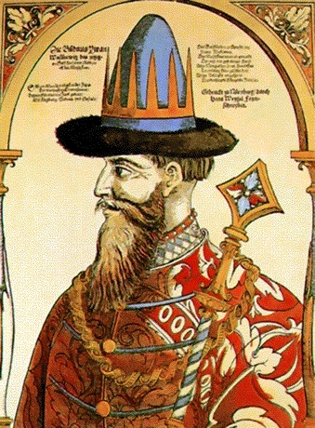
Иван IV Грозный
(1547-1584)
Наряду с внутренними преобразованиями вел энергичную внешнюю политику

Slide 4
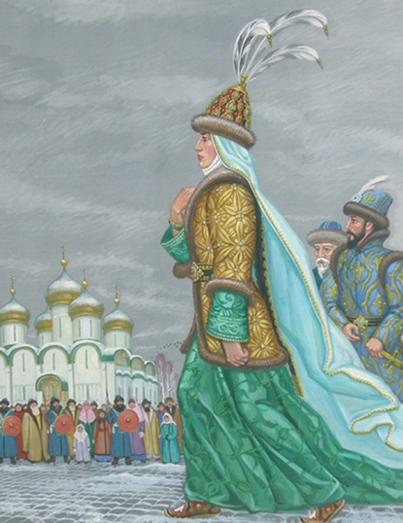
Внешние обстоятельства жизни Московской Руси, ее упорная борьба за существование с восточными и западными соседями требовали крайнего напряжения народных сил.
Служилый человек обязан был нести ратную службу в течение всей жизни и «биться до смерти с ногайскими или немецкими людьми, не щадя живота».
Павлов- Сильванский Н.
Государевы служилые люди.
Соч. в 3-х т.

Slide 5
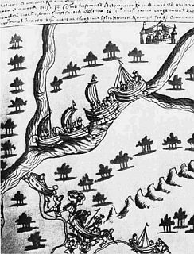
Присоединение Казанского и Астраханского ханств
Расположение ханств по среднему и нижнему течению Волги было исключительно выгодным, что давало им огромные преимущества в торговле с Востоком. Политика ханов зачастую шла вразрез с интересами России.
На русские земли регулярно совершали набеги татары.

Slide 6
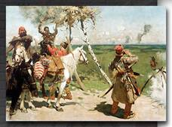
Восточное направление внешней политики Ивана Грозного
МОСКВА
Казанское ханство (с 1437 г.)
1547-48, 1549-50, 1552 гг.
Казань
Татары, марийцы, чуваши,
мордва, удмурты, башкиры
Взята
2 октября 1552 г.
Засечные черты
Взята
2 июня 1554 г.
и в 1556 г.
Астрахань
Бахчисарай
Астраханское ханство (с 1502 г.)
Крымское ханство (с 1443 г.)

Slide 7
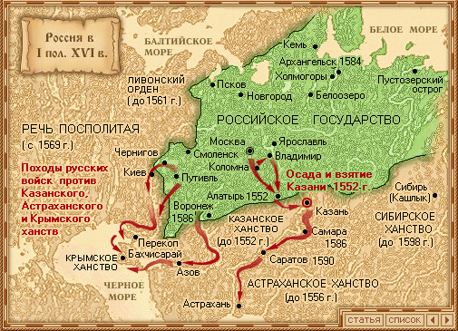
1552 г
Присоединение
Казанского
ханства
1556 г
Присоединение
Астраханского
ханства

Slide 8


ДОКУМЕНТ
Н.М. КАРАМЗИН О ВЗЯТИИ КАЗАНИ
Приступая к описанию достопамятной осады казанской, заметим, что она, вместе с Мамаевой битвою, до самых наших времен живет в памяти народа как славный подвиг древности, известный всем россиянам… два обстоятельства дали ее сию чрезвычайную знаменитость: она была первым нашим правильным опытом в искусстве брать укрепленные места, и защитники ее показали мужество удивительное, редкое, отчаяние истинно великодушное, так что победу купили мы весьма дорогою ценою.

Slide 9
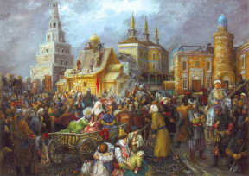
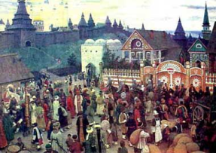
Взятие ханств сделало Волгу «русской рекой», а это способствовало развитию разносторонних связей с государствами и народами Востока. В состав Российского государства вошли многие народы, населявшие территорию Поволжья.
Теперь их историческая судьба оказалась тесно связана с Россией.
Российское государство становилось все более многонациональным.

Slide 10
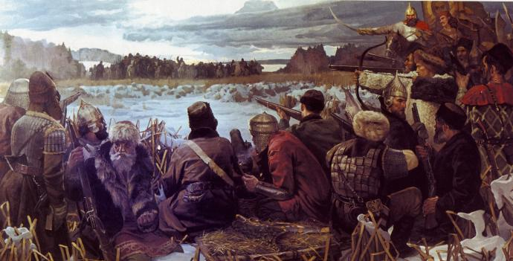
Покорение Западной Сибири
После присоединения к России Поволжья взоры русского царя обратились на Сибирское ханство. Экономическое значение этих земель велико - они были богаты рудой, серебром, пушниной.

Slide 11
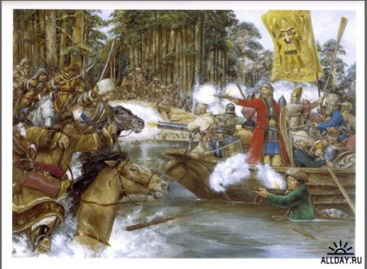
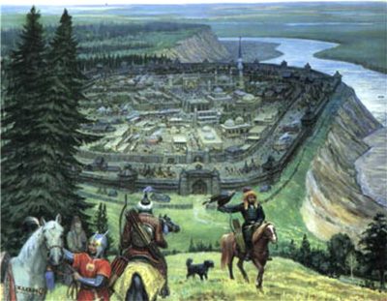
Начало присоединения Сибири:
1555 – хан Едигер перешел в российское подданство, стал платить в казну ясак (налог мехами- по соболю и белке с каждого
человека)
1581 – сибирским ханом становится Кучум – противник присоединения. Он прекратил посылать ясак Москве и возобновил набеги на русские поселения.

Slide 12
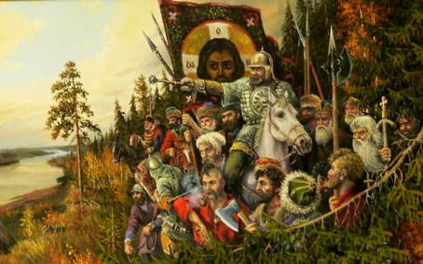
В 1581 году на средства купцов Строгановых снаряжен отряд казаков.
КАЗАКИ–«вольные люди». Общественное устройство
казачества напоминает военную общину, управляемую кругом- казачьим вечем. На круге выбирали АТАМАНА и старшин.
Ермак Тимофеевич – казацкий атаман, возглавивший поход на Сибирское ханство.
Погиб в 1585 году.

Slide 13
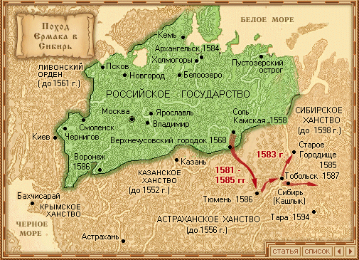

Slide 14
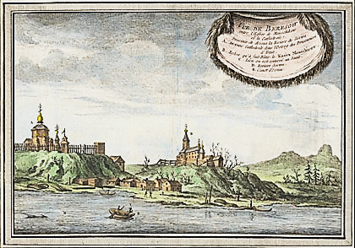
На завоеванных сибирских землях русские землепроходцы стали строить ОСТРОГИ (тип оборонительного сооружения русских в Сибири и на Дальнем Востоке в конце XVI—XVIII вв.), а затем и города.
В Сибири были построены крепости Тюмень, Тобольск, Верхотурье, Березов, Нарым и др.
Вслед за казаками в Сибирь устремились торговые и служилые люди, беглые крестьяне.
Началось освоение этого края.

Slide 15
Ливонская война (1558-1583)
Причины войны:
Желание Ивана IV получить выход к Балтийскому морю, чтобы напрямую торговать с Европой. Доселе в этом деле посредничал Ливонский орден, взимая приличную плату за посредничество, ограничивая русскую торговлю;
Давняя вражда между Москвой и Орденом: невыплата дани за владение Юрьевым (Дерптом), нежелание пропускать в Россию иностранных мастеров и стратегическое сырье.

Slide 16
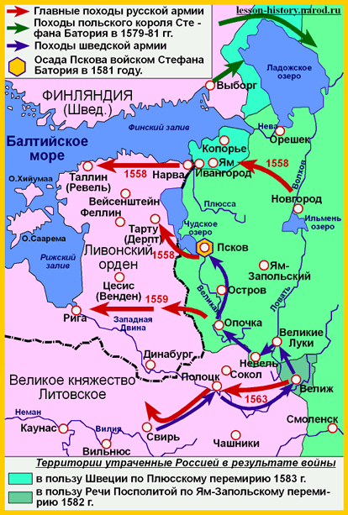
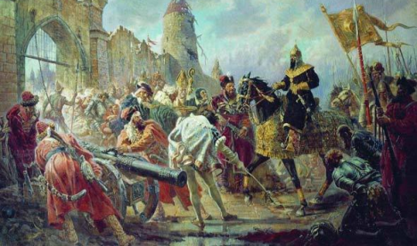
1558- начало войны
1563- русские полки вступили в Литву
1564- первые поражения
1566- созыв Земского собора
1569- образование Речи Посполитой
1581- осада Пскова
1582- Ям-Запольский мир

Slide 17
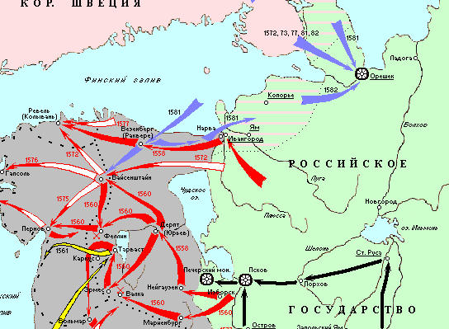

Slide 18
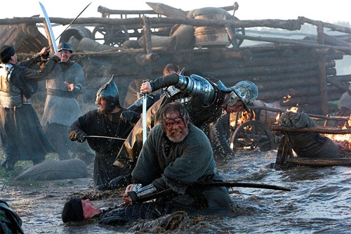
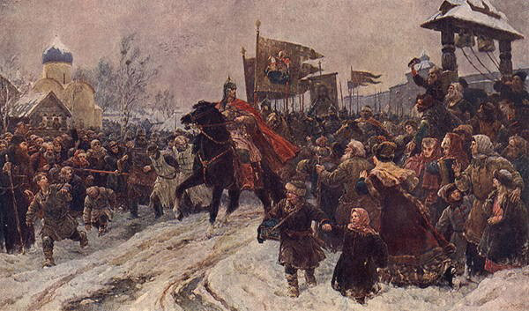
Завоевательные походы Ивана Грозного положили начало присоединению к России соседних государств и народов, формированию ее многонациональной основы.
Ливонская война предопределила главное направление внешней политики России на долгие годы – борьбу за выход страны к Балтийскому морю.

